Slide 1
Big Data Processing & Trend Analysis
Big Smile Team
김가윤 이규은 정석준 조인식 추연호

Slide 2
01 프로젝트 개요
03 프로젝트 설계
02 프로젝트 목표
- 배경
- 주제 및 컨셉
- 팀원 소개
- 팀 목표
- 개인 목표
- UI / UX 설계
- 아키텍쳐 설계
- 기술 스택 및 R&R - DB 스키마 설계
- 기능 정의서
04 마일스톤
05 프로젝트 관리 계획
- 매니지먼트 요소 및 관리 방안
- 협업 도구

Slide 3



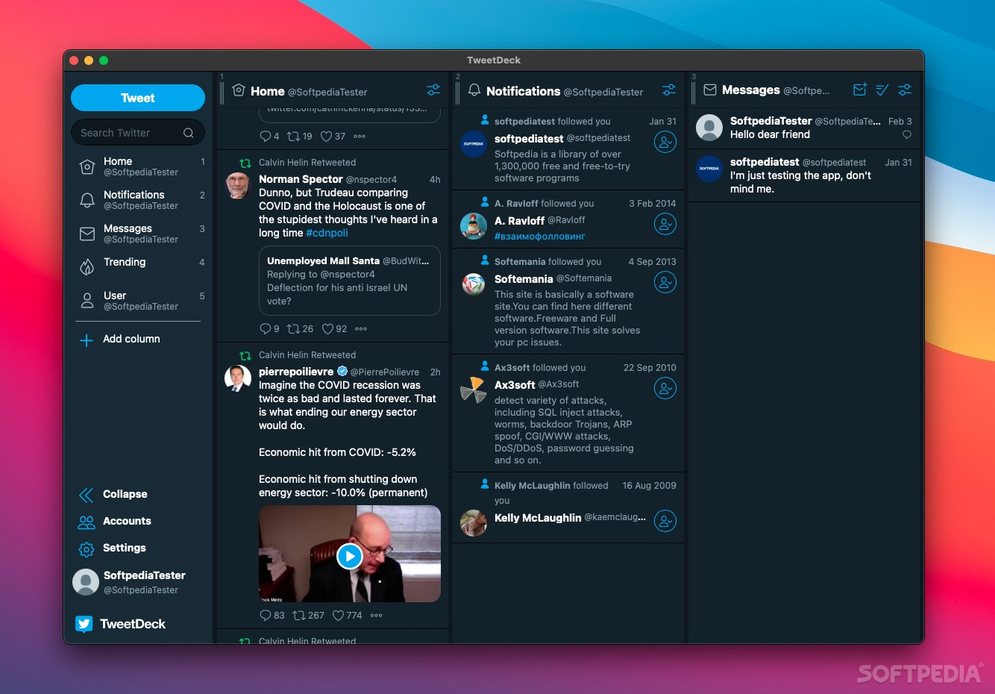
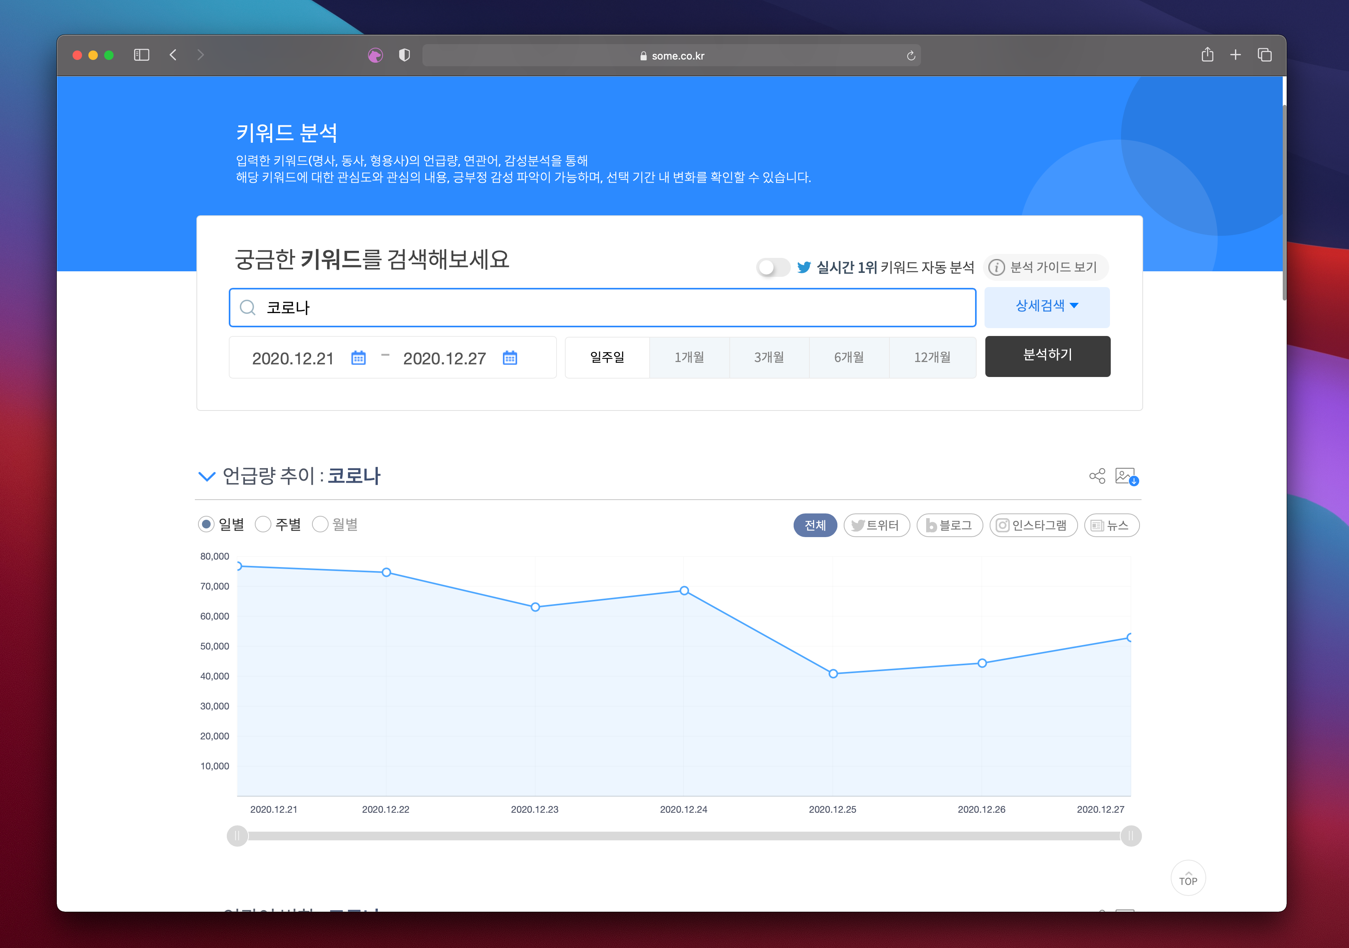
01 프로젝트 개요 - 배경
키워드 별 실시간 피드 목록 제공
키워드 별 통계 데이터 제공

Slide 4

01 프로젝트 개요 – 주제 및 컨셉
코로나 연관어 기반 트렌드 분석 대시보드 서비스
주요 기능
확장 가능성
트위터에서 언급되는 코로나 관련 키워드를 포함한 실시간 피드를 제공한다.
키워드를 분석하고 통계를 사용자에게 대시보드 형태로 제공한다.
특정 주제에 국한되지 않고, 유저가 검색한 키워드에 대한 트렌드 분석 페이지를 제공한다.
트위터 외에 다른 SNS의 데이터를 추가적으로 분석한다.

Slide 5
02 프로젝트 목표 – 팀원 소개
김가윤
이규은
조인식
정석준
추연호
분산 데이터 가공 및 전처리 (Spark)
가공 데이터 분산 저장 및 전달
(Cassandra DB)
데이터 수집 및 분산 처리
(Kafka)
백엔드 개발 & MSA 구성
(Django)
프론트엔드 개발 및
인증 서버 개발
(React & TypeScript)

Slide 6
02 프로젝트 목표 – 팀 목표
TweetDeck과 SomeTrend를 벤치마킹하여 각자 관심있는 기술을 습득하고, 기술을 통합하여 TweeTrend라는 하나의 서비스를 완성한다.
TweetTrend 서비스를 개발하면서 사용한 기술에 대해 서로에게 설명할 수 있을 정도로 관심 분야 기술에 대한 이해를 높이는 것.

Slide 7
02 프로젝트 목표 – 개인 목표
김가윤
이규은
조인식
데이터 처리 중에서도 spark streaming을 활용한 실시간 데이터 가져오기 + DB 전달 기능 구현해보기
spark에서 전처리 기능을 사용하여 kafka에서 가져온 raw data 가공하여 keywordAPI에 전달하기
이 두가지를 위해 kafka와 cassandra DB 사이에서 유실 없는(최대 20%의 유실) 데이터 파이프라인 구축하기
개인 목표 달성을 위한 리스크는 데이터 처리에 대한 경험 부족으로, spark를 찾아보면서 공부했던 내용들 gitlab 데이터팀 repo에 1일 1commit 하기
데이터팀 내 spark를 담당하지만, 앞단의 데이터 수집과 이후 DB저장까지 데이터 파이프라인의 전체적 흐름을 파악할 것. 나머지 데이터팀 팀원들과 협업하여 각자 맡은 부분이 어떻게 작동하는지와 어떻게 서로 연결하는지에 대해 웹개발 담당 팀원들에게 자신있게 설명할 수 있을 정도로 정확히 숙지할 것.
올바른 데이터 모델링을 통해 빠른 데이터 CRUD가 가능하도록 하여 실시간성 확보
복제된 데이터 유효성 검사 및 관리
장애 발생 시에도 복제된 데이터 등을 통해 안정적으로 데이터를 공급
데이터 파이프라인 전반적인 흐름을 이해하기 위해 꾸준히 공부하여 데이터팀 gitlab에 습득한 내용 commit
데이터 파이프라인의 구조를 이해하고, 설계에 필요한 프레임워크의 종류와 각 장단점을 파악하여 이를 프로젝트에 반영하겠다.
성능 및 효율에 관련된 파라미터들을 파악하여 대용량 데이터에 대비한 확장성을 가지는 파이프라인을 구축하겠다. (다양한 파라미터 및 분산된 서버 환경에서 테스트를 진행해 효율 및 확장성을 판단해볼 것)
데이터파이프라인 구축 중 혼자 맡은 부분에 대해서는 타인에게 설명할 수 있을 정도로 익힐 것. 그 외의 부분이라도 의논이나 질문을 통해 최소 흐름 파악은 할 것
결과물에 대해 피드백을 받는 것 외에 스스로도 속도와 유실률 등의 측면에서 평가해보겠다.
위의 목표를 이루는 과정이 후에 도움이 될 수 있도록 기록을 남기겠다. (gitlab data processing repo 를 통해 정리)

Slide 8
02 프로젝트 목표 – 개인 목표
정석준
추연호
웹 개발 전반에 있어 백엔드 서버를 성공적으로 구축하여 프론트 서버나 다른 API 서버들과 맞물려 돌아가는 전체적인 시스템 이해하기 → 아직 웹 전반에 대한 개념과 경험이 없다. → 장고 웹프레임워크를 기준으로 최대한 다양한 기능 구현을 시도해보며 각 기능을 구현하는 방식과 돌아가는 시스템을 이해할 수 있도록 노력하기 → 시도하고 구현한 부분에 대해 문서로 정리해놓기
다른 부분을 개발하는 개발자와 협업하여 약속된 REST API를 개발하고 성공적으로 전송할 수 있는 역량 갖추기 → REST API에 대한 개념 이해 충분히 없음. 명세에 대해 다른 사람과 협업으로 의견을 맞춰본 경험 없음. → DRF을 기반으로 학습하여 하나의 REST API를 성공적으로 개발하는 흐름 익히기. 프론트 개발자와 함께 협업을 통해 해당 과정에서 필요한 사항들을 이해하고 경험을 정리하기. 또한 명세에 맞추어 모든 API가 계획대로 반영되었는지 테이블로 정리하기
HTTP나 Websocket과 같은 통신 전반에 대한 이해도를 높이기 → HTTP 기본 전송 형태에 대해 개념적인 학습도 진행하고 WebSocket과 같은 부분에 있어서 django channels를 활용하여 최대한 많은 부분을 실제로 구현해본다. 실시간 처리에 있어 각 통신 규약별 기능에 대한 차이 이해하기
MSA구조를 구축하여 연동 부분에 있어 문제가 없이 잘 구축해낼 수 있는 능력 갖추기 → MSA 이전에 애초에 기본 단일 구조에 대해서도 개발 경험이나 이해가 없음. → 개발 과정에서 순서대로 통일된 기능을 구현하고 나눌 수 있는 부분은 최대한 분리된 모듈로 구축해보며 두 방식 모두 이해할 수 있도록 시도해보기
대시보드 웹앱을 기획단계부터 디자인, 개발까지 담당하여 완성하기
인증 서버를 NestJS로 구현해보며 ExpressJS에 비해 얻을 수 있는 구조적 장점 파악하기
Token 기반 인증 서버가 MSA 내에서 동작하도록 설계하며 확장가능한 MSA 설계 기법 익히기
디자인부터 프론트엔드까지 컴포넌트 기반으로 개발하고, Storybook을 사용해 컴포넌트 라이브러리를 구축하여 디자이너와 협업하는데 도움이 되는 실전 경험 터득하기
리액트 기반 차트 라이브러리를 사용하여 데이터를 시각화하고 사용한 라이브러리의 내부 원리 파악하기
React에 웹소켓을 연결해 실시간 피드를 구현하는 방법을 터득하고 웹소켓에 대해 학습한 내용을 블로그 글로 작성하기
상태 관리 라이브러리(Redux or Recoil or MobX)를 사용해보고, 장단점 파악 및 보일러플레이트 구성하기
TypeScript + React 프로젝트에 관리 도구(ESLint + Prettier + Husky)등을 설정하여 보일러플레이트 구성하고 소스코드를 깔끔하게 관리하기
새로 접한 기술 및 어려웠던 이슈 해결에 대해 최소 3개의 블로그 글 작성하기

Slide 9
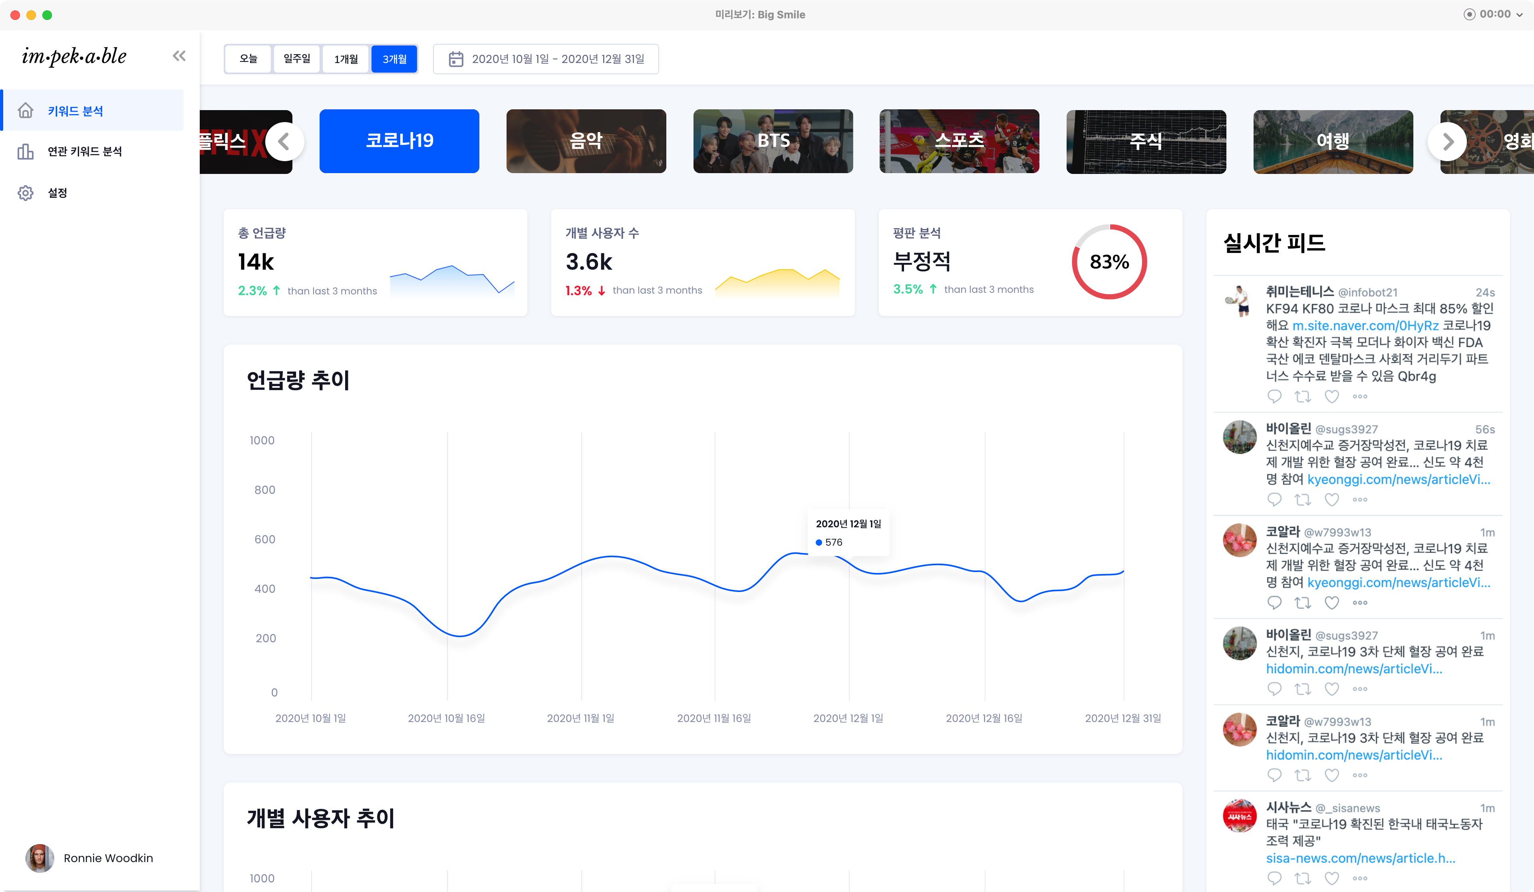
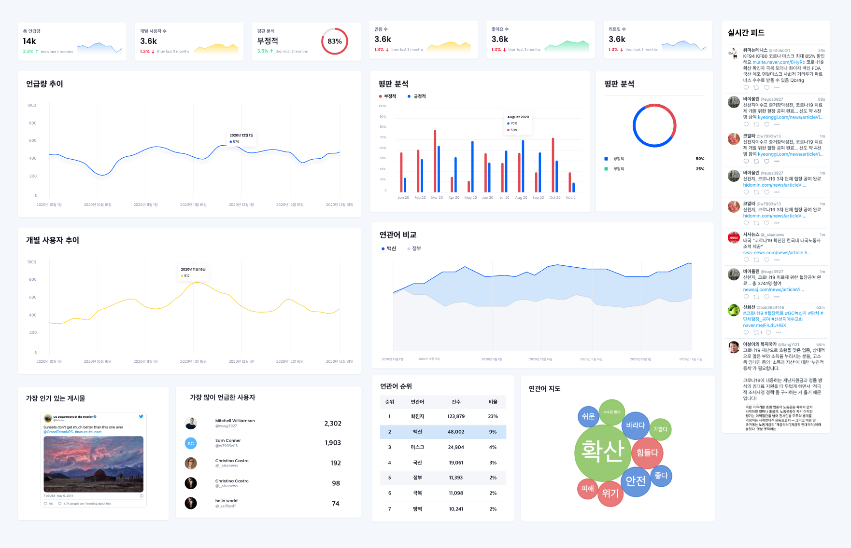
03 프로젝트 설계 – UI/UX 설계
메인 페이지
데이터 컴포넌트 모음

Slide 10
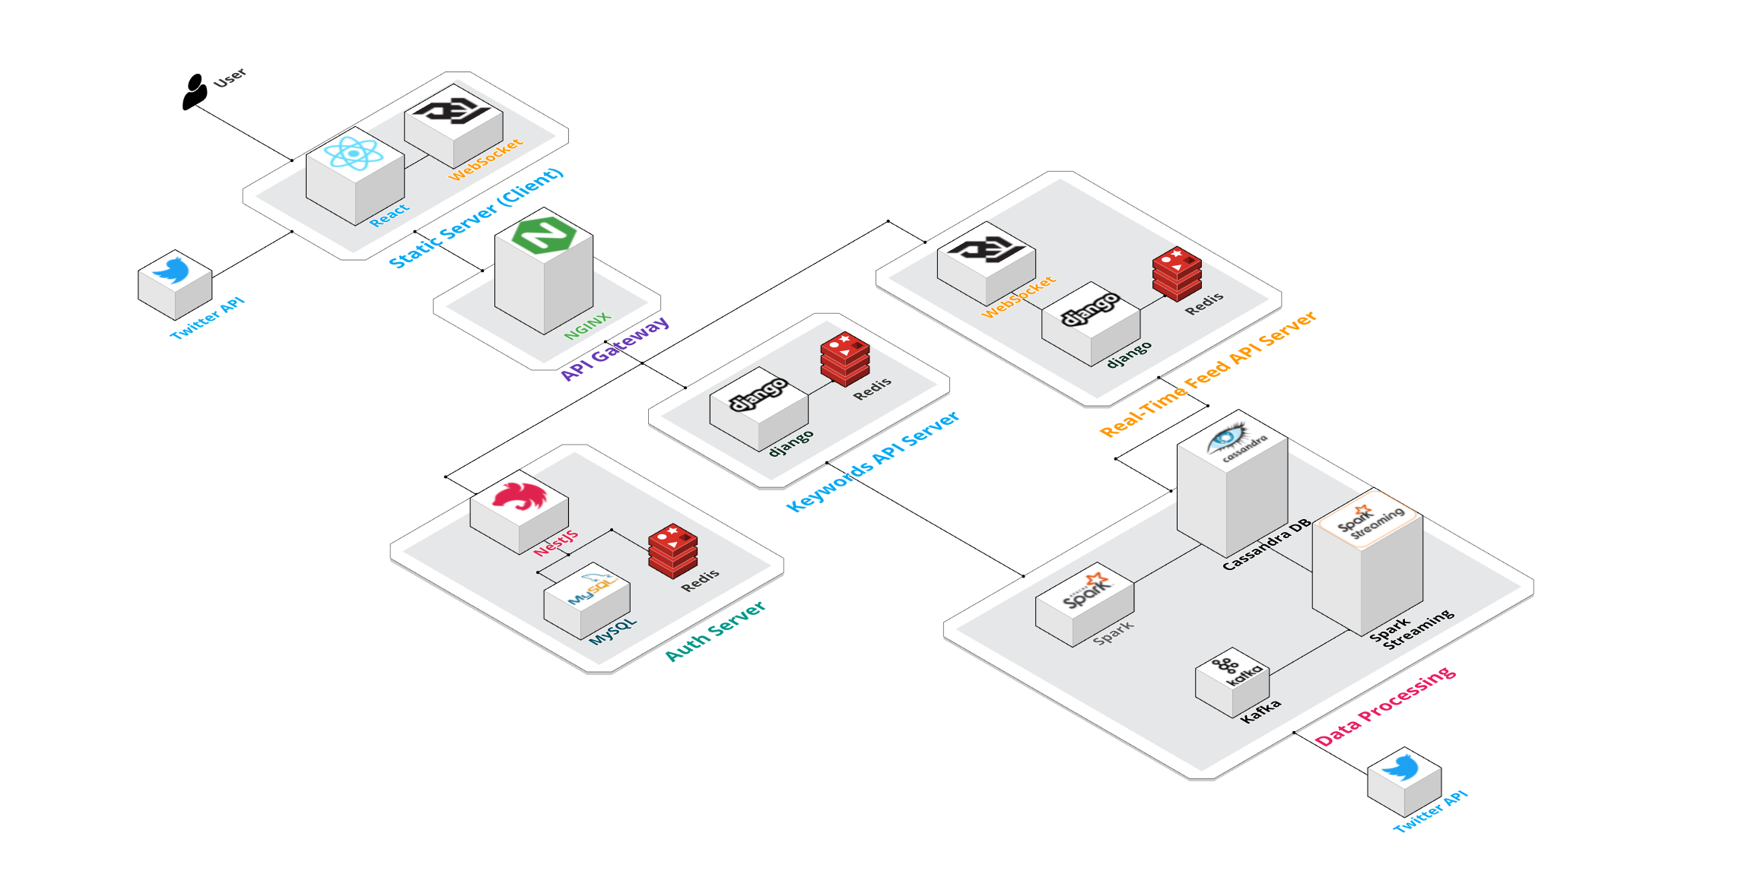
03 프로젝트 설계 – 아키텍쳐 설계

Slide 11
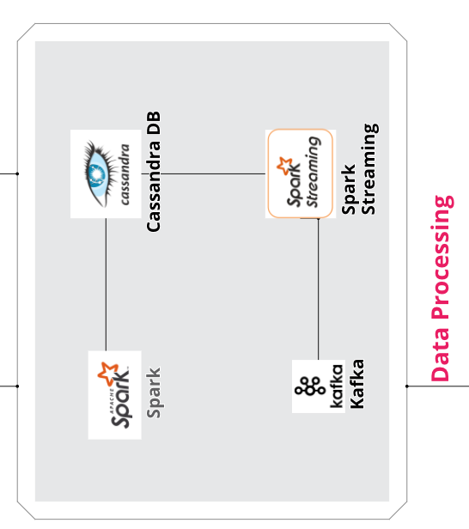
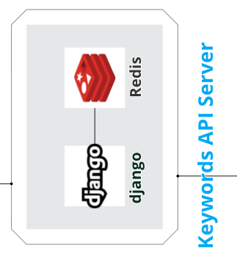
03 프로젝트 설계 – 기술 스택 및 R&R
Spark를 활용한 실시간 데이터 전처리 기술로 실제 서비스 기능을 구현하여 데이터 파이프라인에 대한 이해도를 높이겠습니다.
김가윤
기능 및 역할
진행 상황
향후 계획
Kafka broker에 저장된 메시지를 가져오기 위한 Spark Streaming Consumer 기능 구현
Cassandra DB에 데이터를 저장하기 위한 Spark Cassandra Connector 기능 구현
수집된 데이터 가공 후 Cassandra DB 스키마에 맞춰 저장하기
핵심 키워드 분석을 위해 Cassandra DB 데이터를 가공 및 분석하여 Django와 통신하기
AWS 서버 구축 및 데이터처리 기술 통합
데이터 가공 및 전달 기능 구현
실시간 대시보드를 위한 Spark Streaming과 트렌드 대시보드를 위한 Spark 활용
데이터 전처리를 맡아 Kafka와 Cassandra DB를 연결하는 역할 담당

Slide 12
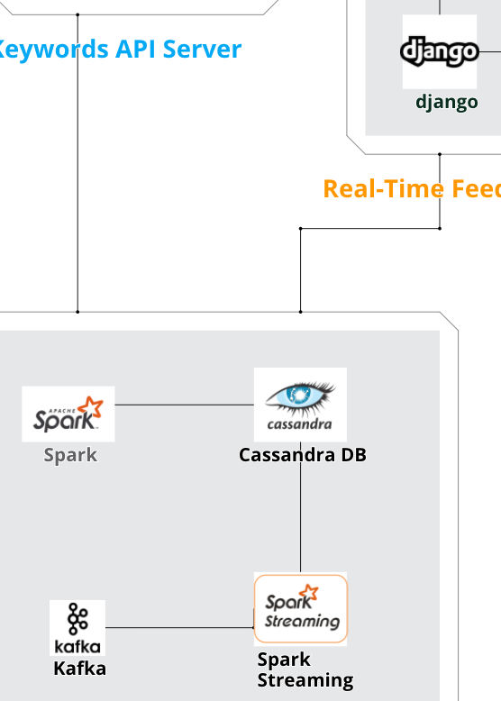
03 프로젝트 설계 – 기술 스택 및 R&R
빠른 데이터 CRUD를 가능하게 하여 실시간성을 확보하고, 장애 발생 시에도 안정적으로 데이터를 공급할 수 있도록 한다.
이규은
기능 및 역할
진행 상황
향후 계획
실시간 피드에 필요한 table을 twitter api와 흡사한 형태로 모델링
aws 환경에 cassandra DB 구축
실시간 피드 서버와 연결
가공 데이터를 table 형태에 맞게 조정
spark, spark streaming과 연결
트렌드 분석에 필요한 table 모델링
복제된 데이터의 유효성 검사 및 관리
분산 배치 전략, 일관성 레벨, 데이터 처리 정책을 조정하며 퍼포먼스 향상
가공 데이터 카산드라 DB에 분산 저장 및 전달
데이터 모델링
복제된 데이터의 유효성 검사 및 관리
퍼포먼스 향상을 위한 DB 최적화

Slide 13
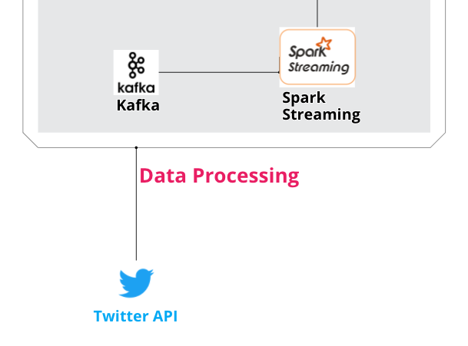
03 프로젝트 설계 – 기술 스택 및 R&R
실시간으로 생산되는 많은 양의 Twitter 데이터를 안정적으로 전달할 수 있도록 한다.
조인식
기능 및 역할
진행 상황
향후 계획
데이터를 수집하기 위한 twitter API 선정
'코로나'와 관련된 tweet 실시간 데이터 수집 기능 구현
분산 처리를 위한 zookeeper/kafka 클러스터 환경 구축
kafka와 spark-streaming의 연동(데이터 전달)
- zookeeper 서버 확장 - 분산처리의 성능 최적화 - 키워드 추가를 통해 데이터의 확장 - spark-streaming 에서의 데이터 필터링
Twitter API를 이용해 수집한 실시간 Tweets 데이터를 전달
확장될 수 있는 데이터를 고려해 Scale-Out 가능한 모델 설계
낮은 유실률과 빠른 속도를 목표로 설정

Slide 14
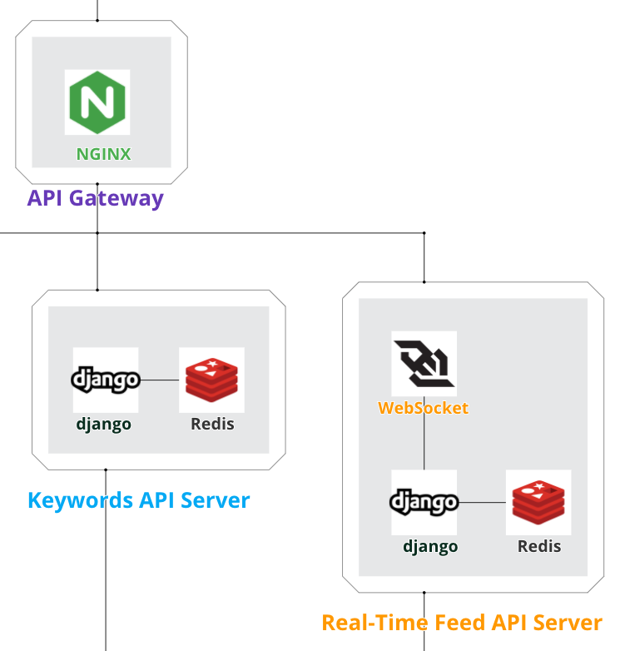
03 프로젝트 설계 – 기술 스택 및 R&R
실시간 데이터를 제공하는 서비스에 있어서 각 기능을 철저하게 독립적으로 분리하여 안정적인 서비스 환경을 제공할 수 있도록 서버를 구축한다.
정석준
기능 및 역할
진행 상황
향후 계획
피드에서 실시간 트윗 제공은 웹소켓으로, 과거의 트윗 제공은 API 호출을 하도록 하는 명세 작성
실시간 트윗 제공을 위한 실시간 조회 및 전송 기능 구현
특정 토픽 조회의 요청에 따라 트윗을 분산형 DB에서 조회하여 전송할 포멧으로 변환 완료
조회한 mock 데이터를 웹소켓 실시간 전송, 과거 트윗 API 전송 성공.
aws에 Realtime Feed API 서버 업로드 및 기본 구축 완료
유저를 인증 및 권한에 맞는 데이터만 제공하는 기능 구현
실시간이 반영되어야 하는 데이터는 캐싱을 통해 실시간 서비스의 성능 보장
nginx를 설정하여 API GATEWAY를 구축
웹서버와 인터페이스간 리눅스 소켓 연결
Realtime Feed API 서버 구축. 웹소켓을 통한 실시간 데이터 전송 및 API를 통한 과거 트윗 전송 기능 구현
Keyword API 서버 구축. 키워드별 데이터 전송과 캐싱을 통해 효과적인 실시간 데이터 전달 기능 구현
요청에 대한 각 기능별 인증, 권한 검사
기능 분리와 API GATEWAY를 통한 MSA 구조 구축

Slide 15
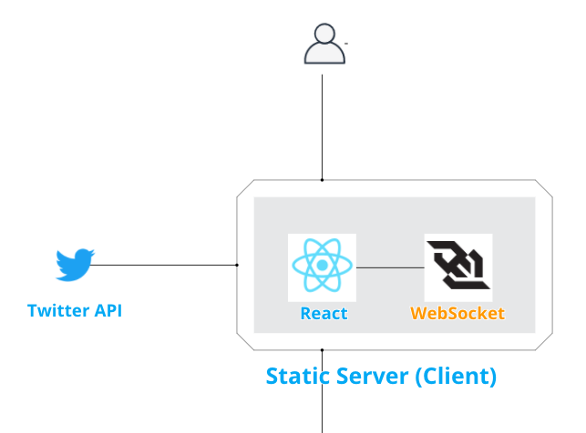
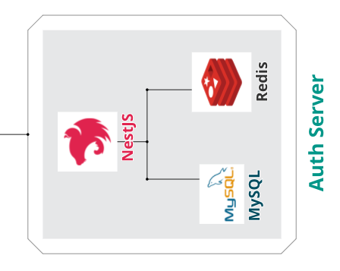
03 프로젝트 설계 – 기술 스택 및 R&R
웹 앱 결과물 뿐만 아니라, 디자인시스템을 함께 만들어 팀 내 소통 가능하고, 쉽게 확장할 수 있도록 개발하기
추연호
기능 및 역할
진행 상황
향후 계획
기초 UI 프로토타입 제작
글로벌 테마 설정
Storybook 활용 컴포넌트 개발 환경 구축 및 배포
차트 라이브러리 적용, 통계 컴포넌트 구현
Twitter API 인터페이스 구축
Twitter Stream API 활용 웹소켓 Mock 서버 구축
AWS 프로덕선 환경에서 Mock 서버와 클라이언트 실시간 피드 소켓 통신
실시간 피드
백엔드와 연결
트렌드
막대, 도넛, 꺾은 선 등 차트 구현
연관어 순위 테이블 및 워드 크라우드 구현
트렌드 API와 연결 및 데이터 연동
기간별 필터 구현
인증
JWT 토큰 기반 인증 서버 구현
트위터 소셜 로그인 구현
확장
트위터 API로 트위터와 상호작용 구현
통계 데이터 저장 기능 구현
랜딩 페이지
트렌드 대시보드 형태의 웹 애플리케이션 구현
차트 라이브러리를 사용한 통계 데이터 시각화
웹소켓 통신으로 실시간 피드 구현
JWT 토큰 기반 인증 서버 구현 및 소셜 로그인

Slide 16
03 프로젝트 설계 – 기술 스택
Data Processing
BackEnd
FrontEnd
언어 : Python
프레임워크 : Kafka, Spark, Spark Streaming
분산형 DB : Cassandra DB
기타 : Twitter API
언어 : Python, TypeScript & JavaScript
프레임워크 : Django, NestJS
Database : MySQL
API Gateway : Nginx
기타 : Web Socket, guicorn, JWT, Redis
언어 : TypeScript & JavaScript
프레임워크 : React (FrontEnd), NestJS (Auth-Server)
상태 관리 : React Hooks (필요시 Redux, MobX, Recoil 중 선택하여 추가)
스타일링 : Styled-components + UI Library 혼합
데이터 시각화 : recharts, visx 혼합
기타 : Web Socket, Storybook

Slide 17
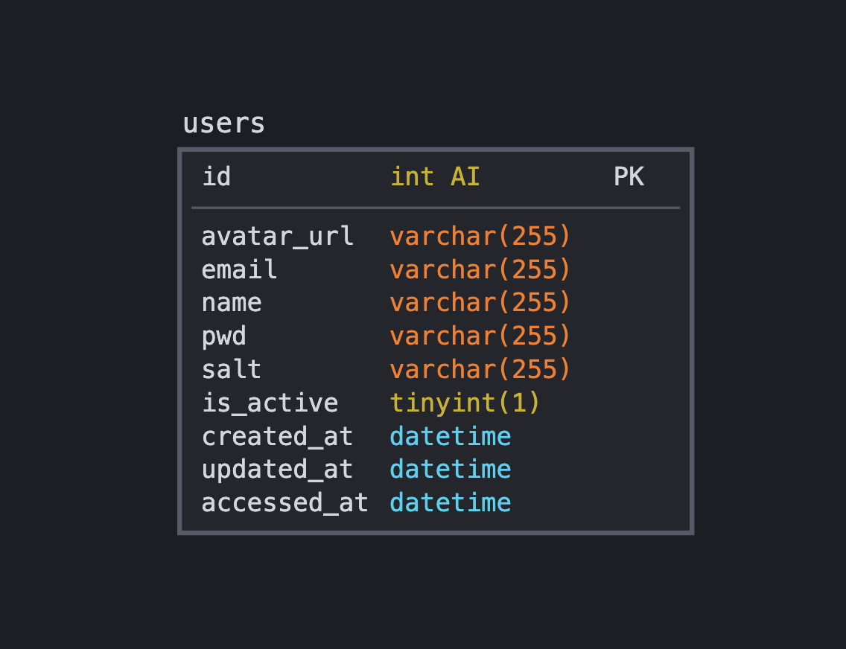
03 프로젝트 설계 – DB 스키마 설계
Auth-Server Database (MySQL)
- 유저의 회원가입 정보 및 프로필 정보를 가진다.

Slide 18
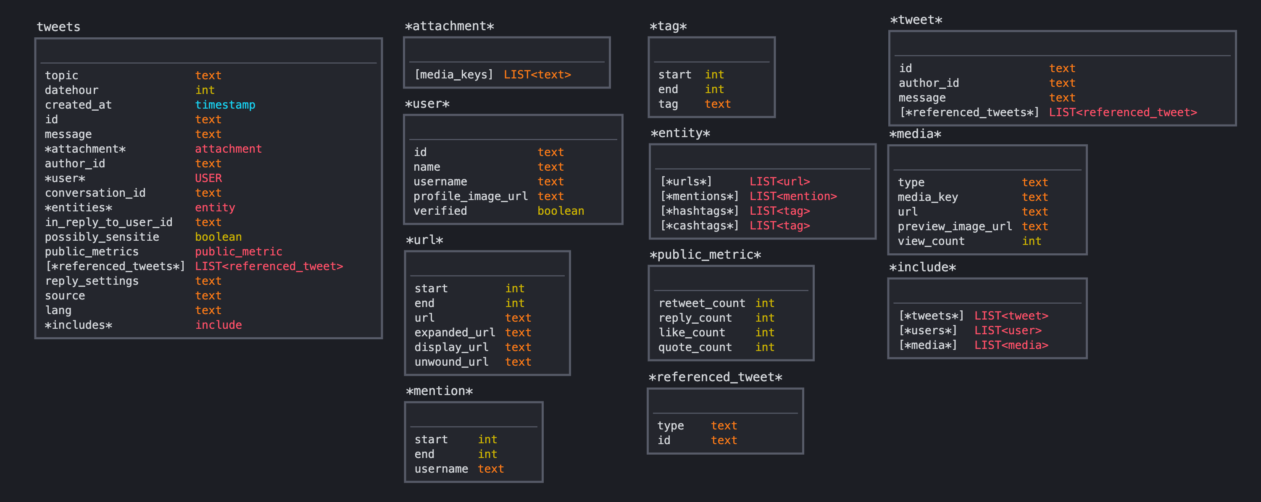
03 프로젝트 설계 – DB 스키마 설계
K
K
C↓
C↓
Data Processing server Database (Cassandra DB)
- 유저의 회원가입 정보 및 프로필 정보를 가진다.
Data Processing server Database (Cassandra DB)

Slide 19
03 프로젝트 설계 – 기능 정의서
Category | Feature | Detail
회원가입 & 로그인 | 일반 회원가입
회원가입 & 로그인 | 이메일 인증
회원가입 & 로그인 | 소셜 로그인 | 선택 기능으로 기간에 여유가 있을 때 구현. (트위터 or 구글 or 카카오)
유저 관심 키워드 관리 | 입력 폼 개발 | 회원 가입이 완료되면 폼을 제공해 유저에게 관심 주제를 입력 받는다. Ex) 코로나, BTS, 넷플릭스
유저 관심 키워드 관리 | 관심 키워드 추가/삭제 | 유저는 관심 있는 주제를 추가하거나 삭제할 수 있다.
유저 관심 키워드 관리 | 관심 키워드 별 페이지 이동 | 메인 화면에는 하나의 주제에 대한 통계 데이터가 보여지고 상단 탭으로 유저가 관심 있는 주제별로 이동할 수 있다.
통계 데이터 | 기간 별 통계 데이터 | 메인 화면에는 키워드에 대한 여러 통계 데이터를 보여준다. 유저는 일간, 주간, 월간, 3개월간 통계를 선택할 수 있다.
통계 데이터 | 언급량 추이 | 해시태그의 언급량 추이 그래프를 보여준다.
통계 데이터 | 개별 사용자 추이 | 해시태그를 사용한 개별 사용자 추이 그래프를 보여준다.
통계 데이터 | 컨텐츠 분석 – 인기 게시물 | 기간 내에 가장 인기있는 게시물 목록을 보여준다.
통계 데이터 | 컨텐츠 분석 - 사용자 | 기간 내에 해당 해시태그를 가장 많이 사용한 사용자 목록을 보여준다.
통계 데이터 | 연관어 분석 – word cloud | 관련 키워드를 word cloud 형태로 보여준다.
통계 데이터 | 연관어 분석 - 순위 | 연관어 순위를 보여준다.
통계 데이터 | 연관어 분석 - 빈도수 | 연관어 빈도 수를 비교하는 그래프를 보여준다.

Slide 20
04 마일스톤
M1 | DevCamp 기간 내에 반드시 완료해야하는 목표 | Adobe XD와 Figma를 활용한 디자인 프로토타입 제작 5개의 코로나 관련 키워드에 대한 트렌드 분석 제공 (코로나, 백신, 방역, 확진자, 여행) 특정 토픽에 대한 트윗을 실시간으로 제공하는 실시간 피드 개발 기본적인 트렌드 분석 대시보드 구현 => 총합, 평균 등 단순 통계치 ex) 총 언급량, 언급량 추이, 연관어 분석 데이터 처리 Kafka – Spark – Cassandra 연결하여 데이터 통신 파이프라인 구축 Spark Streaming과 Spark Consumer, Spark Cassandra Connector 구현 키워드 수에 따라 Scale-Out 가능한 구조를 설계하여 Kafka broker(topic 및 partition) 구현 유지 보수가 원활하도록 분산 DB 구축 및 분석에 필요한 추가적인 데이터 모델링 트위터 소셜 로그인을 사용한 유저 인증 (토큰 기반 인증으로 MSA로 동작) AWS 내에서 개발 환경 구축 및 전체 서비스 통합 기간별 데이터 제공 기능 구현
M2 | DevCamp 기간 안에 어떻게든 최선을 다한다면 가능할 수 있을 것 같은 목표 | 코로나 관련 키워드 개수 늘리기 (재택근무, 변이, 사망자, 언택트, 비대면, 사회적 거리두기, 지원금 등) 추가적으로 분석 기법이 들어간 Trend 컴포넌트들을 완성 (워드 클라우드, 버블 차트 등) 트위터와 상호작용할 수 있는 기능 구현 (좋아요, 리트윗, 댓글 등) 데이터 유실이 없도록(또는 속도와의 Trade-Off) Kafka 파라미터 튜닝 및 키워드 확장 적용 DB 퍼포먼스 향상을 위한 튜닝 웹 서버와 웹 인터페이스 연결에 있어 API 게이트웨이를 통해 짜임새 있는 MSA 구조 구축 트위터에서 제공하는 데이터 최대한 활용하여 통계 컴포넌트 늘리기 (사용자 위치, 작성 디바이스 등) 웹페이지 모바일 반응형 지원 랜딩 페이지 구축 (홈 화면, 서비스 소개)
M3 | DevCamp 기간 내에는 불가능하지만 궁극적으로 만들고자 하는 목표 | 유저가 검색한 검색어 데이터 실시간 반영으로 확장하기 유저가 검색한 내용을 twitter API 의 파라미터로 입력해 실시간으로 데이터를 받아옴(유동적) twitter API의 Sample Stream을 이용해 많은 양의 전체 tweets 의 수를 샘플링하여 감당할 수 있는 양의 데이터에서도 동향을 파악할 수 있도록 함 해당 검색어와 코로나와의 상관성을 분석하여 인사이트 제공 분석 결과 개인 유저 별 저장 트위터 API 뿐만 아니라 다른 데이터 소스까지 확장(인스타그램 등)

Slide 21
05 프로젝트 관리 계획 – 매니지먼트 요소 및 관리 방안
시간 및 개발 일정
경험 부족
팀 프로젝트 기간을 단계별로 나눠 각 단계의 목표를 정하고, 각 목표에 맞춰 각자의 기능을 개발한다.
해야 할 일의 우선순위를 파악하고 작은 단위로 일을 나누어 체계적으로 진행한다.
각자 약속한 개발 일정을 준수하자. (일정을 지키지 못하면, 납득할 수 있는 이유가 있어야 한다.)
매일 스크럼미팅을 통해 각자의 진행 상황을 공유한다.
이슈와 학습 내용에 대해 체계적이고 자세하게 기록하고 개발에 적용한다. (JIRA와 gitlab 활용)
구조적인 고민, 성능 및 최적화에 대한 고민보다는 우선 구현할 수 있는 것부터 구현하고 나중에 개선한다.
리서치를 통해 공유하면 좋은 자료는 함께 공유한다.
인터페이스
에러 해결
인터페이스를 맞춰야하는 당사자간 회의를 통해 의논한다.
개발 중에 다른 사람과 협의해야 하는 문제가 있다면, 빨리 문제 상황을 의논한다.
혼자 고민하지 말고 팀원의 도움을 구하기 위해 적극적으로 질문한다. (알려주는 사람이 더 배울 수 있도록)
에러 해결 후 notion에 공유하여 동일한 문제 해결에 대해 다른 팀원들에게 도움을 제공한다.

Slide 22




05 프로젝트 관리 계획 – 협업 도구
소스 코드 관리
이슈 관리
공유 문서 관리
메신저,
온라인 미팅
개발 일정에 따라 Sprint 생성 후 각자 개발 사항 Issue로 등록 후 개발 진행
회의록, PMP Code Convention 등 문서 작성 후 공유
오전 Daily Scrum, 및 회의

Slide 23
THANK YOU

